Slide 1
Pantalla: Presentación
Casa Fuerte...
Fortaleza de nuestra historia
CASA FUERTE
(IMAGEN)
MENÚ
Menú:
Ubicación,importancia,sucesos históricos,galería,orientaciones

Slide 2


Juego
Pantalla: Ubicación
Información
Curiosidad
MENÚ
Menú:
Ubicación,importancia,sucesos históricos,galería,orientaciones

Slide 3
Continuación...pantalla ubicación
Curiosidad
Juan de Urpín en 1643
concede a Fray Antonio
de San Miguel Francisco
este terreno para la
Construcción de el convento de
San Francisco de los recoletos,
hoy Casa fuerte
Ubicación
Está ubicada
entre las Av. 5 de julio y
Av. Caracas de Barcelona.
Juego
Desplaza y pulsa el punto de
referencia que te dará información
a las avenidas y calles cercanas a
la Casa Fuerte.

Slide 5

Pantalla: Sucesos
Siluetas
Realistas,patriotas
pueblo
Retrato
Información
P.M.F
E.B
E.R
J.B.B
C.CH
Curiosidad
MENÚ
Menú:
Ubicación,importancia,sucesos históricos,galería,orientaciones

Slide 6
Continuación...Pantalla sucesos
Inicialmente fue un convento
de los recoletos, luego se
Convirtió en lugar de resguardo y
batallas durante la invasión
efectuada por el General Aldana
Aldana al pueblo de Barcelona,
el 7 de abril de 1817 desde ese
momento ha marcado la historia
En los barceloneses.
P.M.F
Oficial del Estado
Mayor, jefe militar
de Barcelona.
E.B.
Luchadora de la
gesta independentista
de Barcelona.
E.R
Militar nombrado
por Bolívar como
Gobernador político
de la provincia de
Barcelona.
J.B.B
Militar de la gesta
independentista presente en los
sucesos de la Casa Fuerte.
C. C.
Oficial patriota
que luchó en la defensa de
Barcelona.
Curiosidad:
Burro negro es llamado así al cañón mas grande
usado por la confrontación en la lucha por Barcelona,
aun se exhibe en la Casa Fuerte.

Slide 7

Pantalla: Importancia
Imágenes
Información
Actividad
Curiosidad
MENÚ
Menú:
Ubicación,importancia,sucesos históricos,galería,orientaciones

Slide 8
Continuación... Pantalla: Importancia de la casa fuerte
Fue construido como monumento religioso a mediados del siglo XVIII
y posteriormente se tomó como centro de operaciones de batalla,
donde se combatió en defensa de la ciudad de Barcelona hoy día constituye
Museo de sitio, el cual es visitado por los turistas que llegan
a nuestra ciudad.
Curiosidad
Simón Bolívar en su paso por Barcelona
denormino al convento los recoletos
por su estructura “Casa Fuerte”
en enero de 1817; de allí
su originó su nombre.
Actividad:Descubre cada resultado
información sobre la conservación del
patrimonio histórico.

Slide 9
Pantalla: Galería
Galería
MENÚ
Menú:
Ubicación,importancia,sucesos históricos,galería,orientaciones

Slide 10
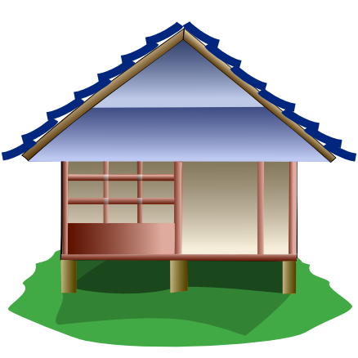
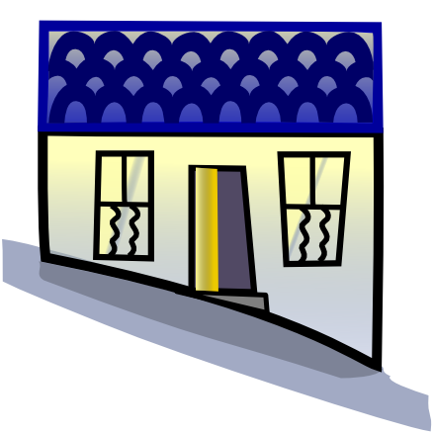
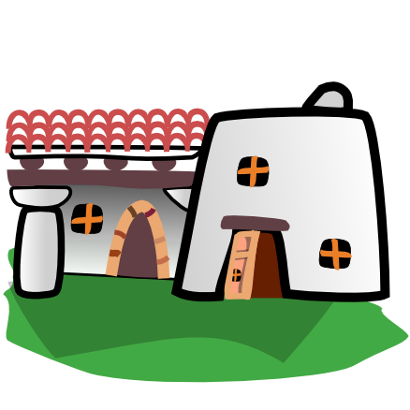

Continuación...Pantalla : Galería de los ambientes de la Casa Fuerte.
Ambiente 2
Ambiente 1
Ambiente 3
Ambiente 4

Slide 11
Pantalla: Orientaciones
Orientaciones
MENÚ
Menú:
Ubicación,importancia,sucesos históricos,galería,orientaciones

Slide 12
Continuación...Pantalla : Orientaciones y sugerencias
Orientaciones a las adultas y adultos responsables.
Comparte los saberes de la historia local a través
de: anécdotas, cuentos, chistes, narraciones y experiencias.
Organiza junto al Consejo Comunal la proyección de
videos y películas de contenido histórico, social y turístico a fin de
valorar y resaltar la identidad regional.
Participa activamente en las actividades escolares en los diferentes
ambientes de aprendizaje para difundir la cultura venezolana.
Socializa reflexiones con la niña y el niño a través de lectura de
diversos materiales impresos y digitalizados para promover la
preservación de los patrimonios culturales de nuestro país.

Slide 13
Continuación...Pantalla : Orientaciones y sugerencias
Sugerencias pedagógicas.
Investiga las instituciones que se encargan de promover
los valores de tradición como lo establecen los artículos
99,100 y 101 de la Constitución de RBV.
Planifica visitas guiadas a lugares con pertinencia social
y significado histórico a fin de promover el sentido de
pertenencia en las niñas y los niños.

Slide 14
Continuación...Pantalla : Orientaciones y sugerencias
Orientaciones a la niña y el niño.
En compañía de adultas y adultos socializa sobre las leyes
que resguarden al pensamiento de la localidad y la nación.
Comparte con tus compañeras y compañeros información de
los lugares con memoria histórica.
A partir de conversaciones con cronistas e historiadores
reflexiona colectivamente sobre los valores representados
por los personajes significativos que hacen preservar la identidad.

